Slide 1
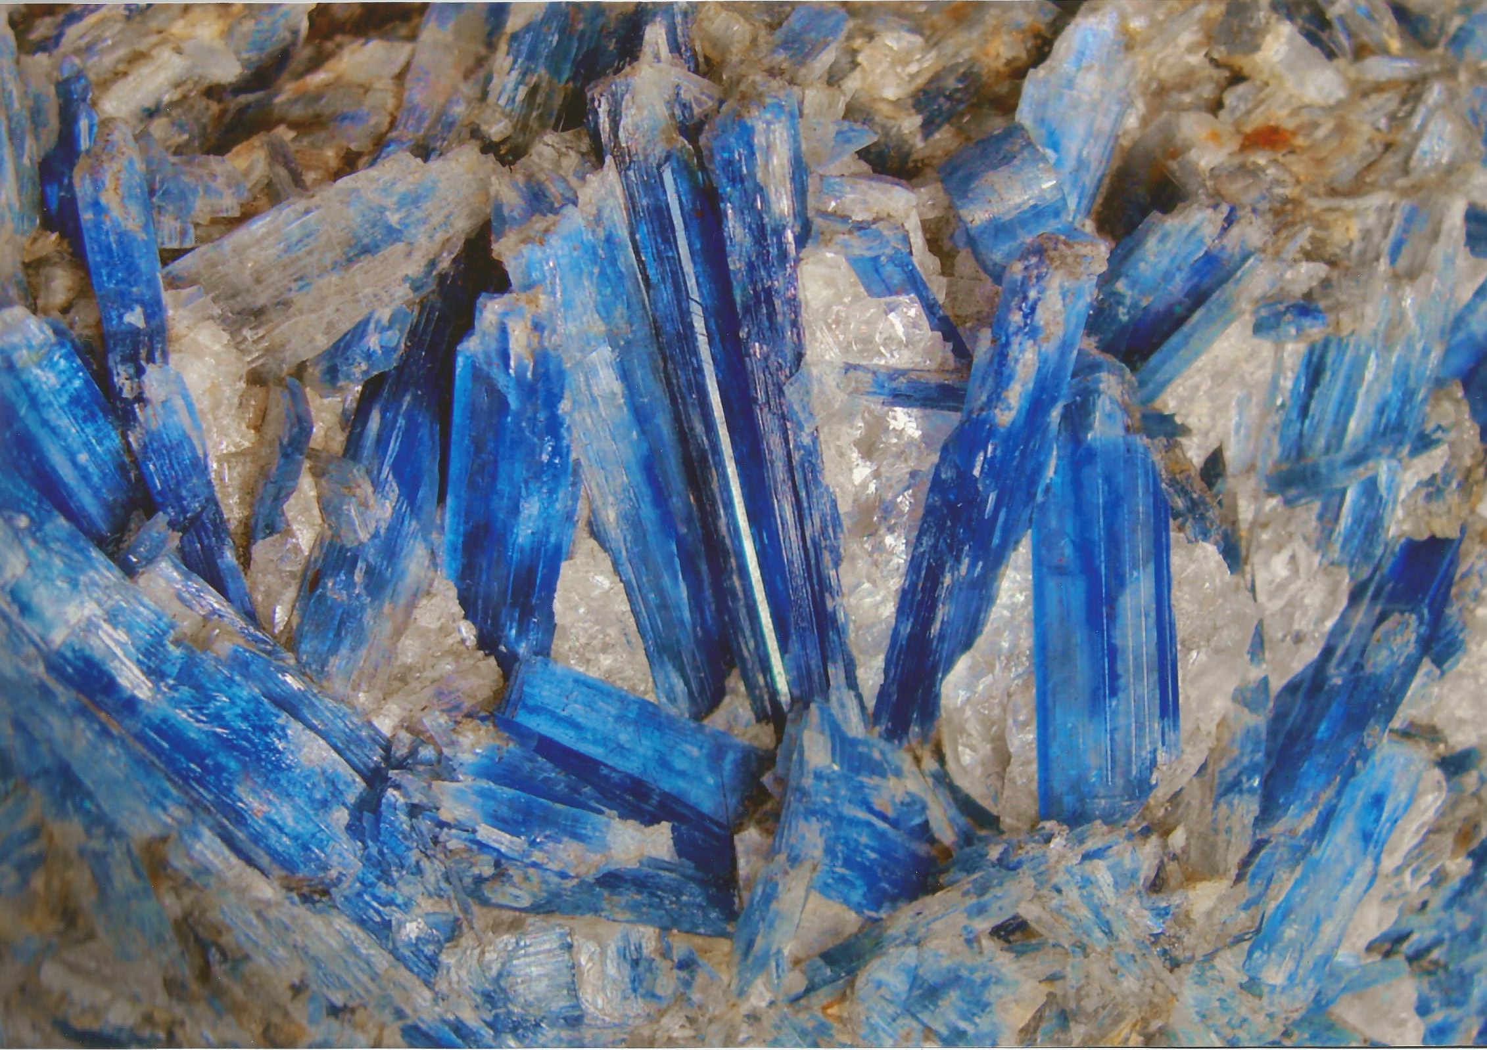
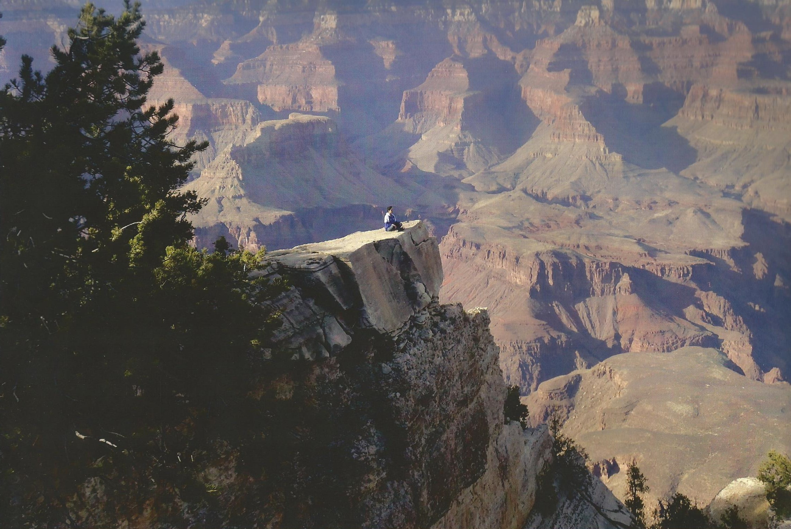
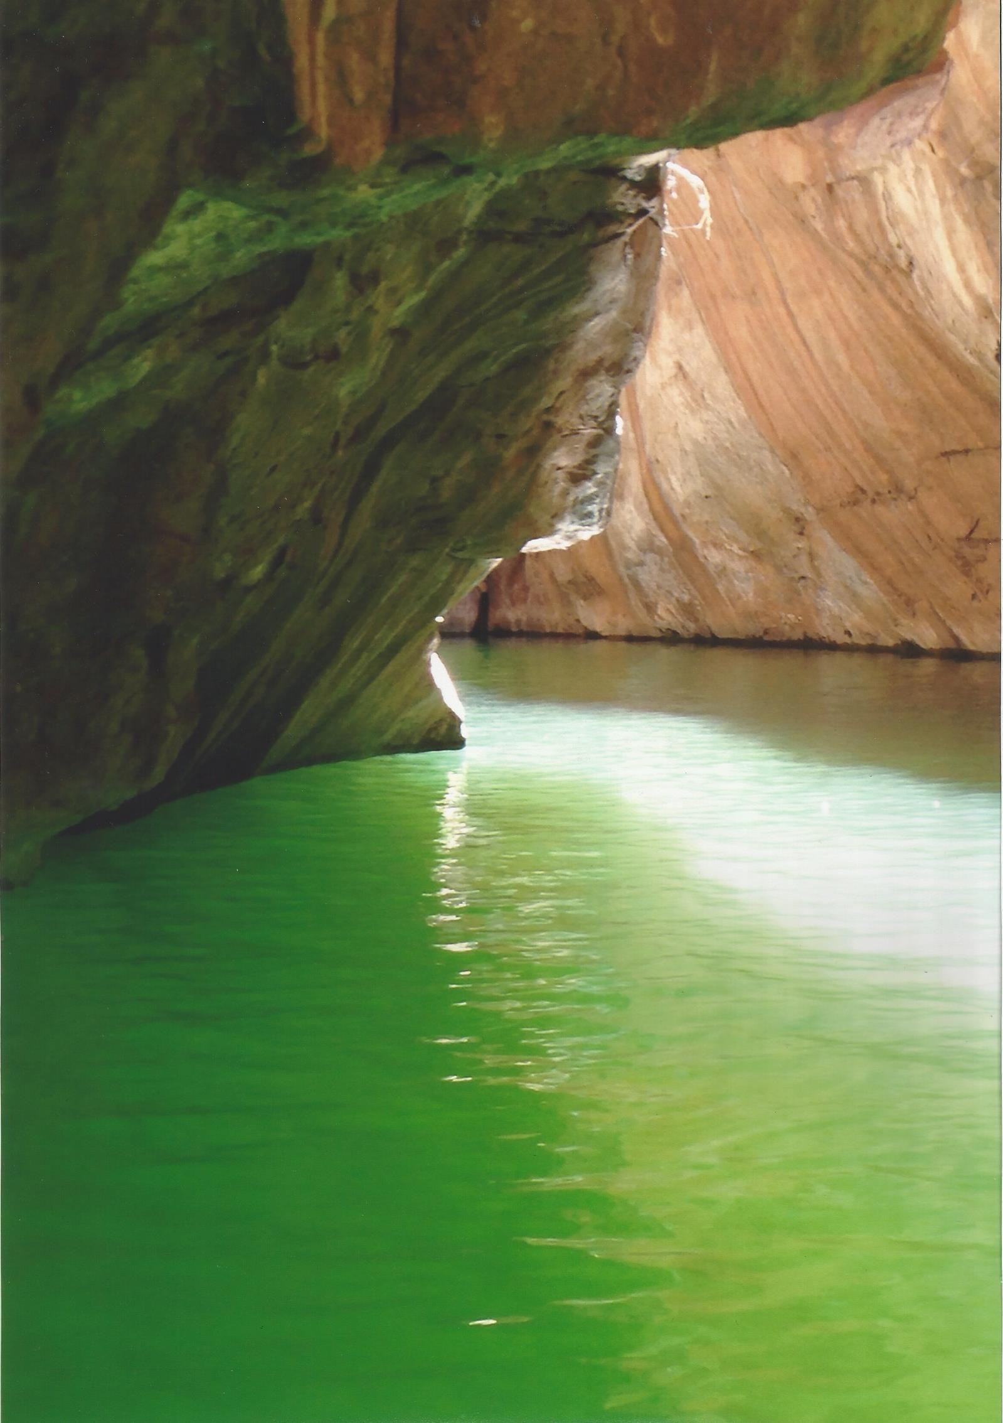















UNIVERSIDADE FEDERAL DA BAHIA
PROGRAMA DE PÓS-GRADUAÇÃO EM GEOLOGIA
IV OFICINA DE AVALIAÇÃO E ACOMPANHAMENTO
III SEMANA DA PÓS-GRADUAÇÃO EM GEOLOGIA
27 de novembro a 01
de dezembro de 2017
Inscrições: R$20
Minicursos
Palestras
PETROLOGIA, METALOGÊNESE E EXPLORAÇÃO MINERAL
Concurso de Fotografias
Concurso da nova logomarca
GEOLOGIA MARINHA, COSTEIRA E SEDIMENTAR
Foto: Rafael Daltro
GEOLOGIA AMBIENTAL, HIDROGEOLOGIA E RECURSOS HÍDRICOS
Alterar fotos com o vencedores 2016
Foto: Caio Nunes
Apoio:
Realização:
Tirar Abes e Fort por enquanto
Bem como petrobras UFRN e UFC
Grupos de pesquisa:
Foto: Ana Clara C. Mello

